Slide 1
Wartości
w życiu rodzinnym
Opracowała:
Wioleta Błaszczyk

Slide 2
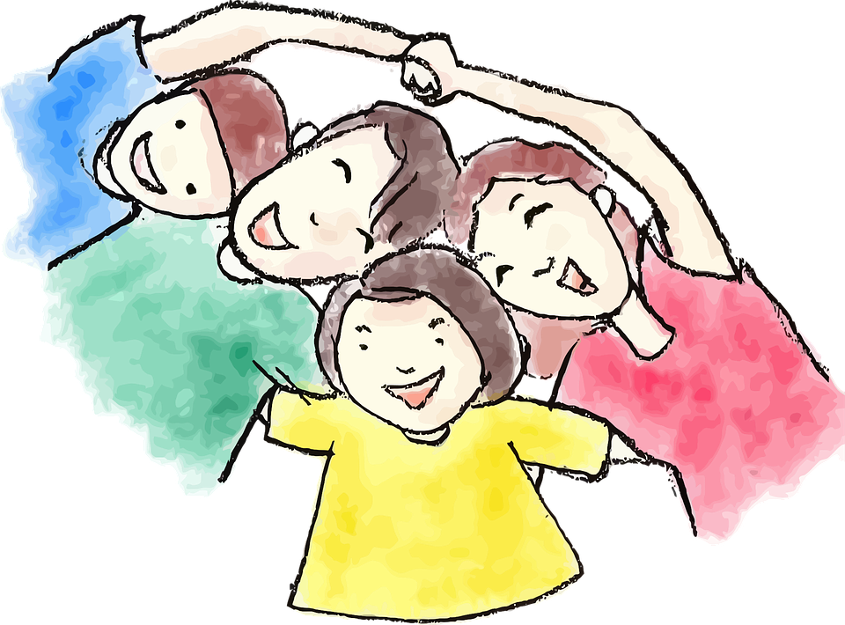

Slide 3
Wartości to cechy, zachowanie lub normy cenne i pożądane.
Istnieją wartości, które wyznaczają zachowania człowieka, w głównej mierze są to wartości moralne tj. miłość, odpowiedzialność, godność.
Poszczególne wartości są uporządkowane według stopnia ważności, od najważniejszych do najmniej pożądanych, hierarchicznie uporządkowane tworzą system wartości.
Wspólne wartości odgrywają ważną role w życiu rodzinnym, gdyż podtrzymują i umacniają porządek, są drogowskazem dla rodziny, motywują do działania, wyznaczają kierunek aktywności.
Brak wartości powoduje konflikty, dlatego istotne jest wypracowanie wspólnych wartości.

Slide 4
świat, w którym żyjemy powstaje z jakości naszych relacji
Martin Buber

Slide 5
Relacja rodziców wpływa na całą rodzinę
Na jakość życia rodzinnego duży wpływ mają wzajemne relacje rodziców. To w jaki sposób traktujemy siebie nawzajem, kształtuje wzorzec relacji rodzinnej, która zapada w świadomości dzieci. Wpływa na atmosferę życia w domu rodzinnym.
Atmosfera panująca w domu rodzinnym ma ogromny wpływ na prawidłowy rozwój społeczny dziecka. Dobry klimat w rodzinie panuje wówczas, gdy jej członków łączą pozytywne więzi emocjonalne, takie jak: miłość, szacunek, wzajemne zaufanie, a stosunki między nimi oparte są na współdziałaniu i wzajemnej pomocy.

Slide 6
Są wartości wspólne nam wszystkim, które podnoszą jakość naszego życia we wspólnocie, wpływają na poziom odczuwanego szczęścia i satysfakcji z życia. To wartości, które pomagają rozkwitać zarówno dorosłym, jak i dzieciom.
Pielęgnowane w domu rodzinnym tworzą bezpieczną i przyjazną przestrzeń.

Slide 7
Miłość

Slide 8
Mów dziecku, że je kochasz za to po prostu, że on to on.
Miłość to nie wyrażenie swojego uznania i zachwytu dla dziecka wówczas, gdy jesteśmy z nich zadowoleni, jednocześnie nieświadomie komunikując pewną warunkowość naszych uczuć.
Kochamy bezwarunkowo a nie, dlatego że…”ale byłeś grzeczny, kocham cię”
Miłość nie może być nagrodą. Warto, by stała się naszą codziennością, by każdy z domowników z całym przekonaniem mógł powiedzieć, że czuje się kochany.
Miłość dopełnia akceptację, akceptacja wzmacnia miłość.

Slide 9
Akceptacja

Slide 10
Akceptacja wzmacnia poczucie wartości i pozytywne myślenie o samym sobie.
Akceptować to nie poprawiać, nie upominać, nie negować…
Akceptować to nie zmieniać dziecka na kształt własnych oczekiwań.
Akceptacja to bezwarunkowa miłości, która jest warunkiem dobrej komunikacji.
Akceptować to pozwolić drugiemu być tym, kim jest, czyli kimś innym niż my sami.
Akceptować dziecko tzn. pozwolić mu być, jakim jest, ze wszystkim co stanowi jego wyposażenie, a więc uzdolnienia, zalety i wady, jego dokonania i nie-dokonania, sukcesy życiowe i porażki, zasługi i przewiny.

Slide 11
Empatia

Slide 12
Empatia ma niezwykłą moc.
Empatia to umiejętność wysłuchania kogoś bez oceniania, krytykowania, osądzania.
Empatia to nie pocieszanie. To bycie z dzieckiem w tym, co przeżywa. Słuchanie z poziomu serca, a nie głowy.
Trudno zdobyć się na empatię, gdy jesteśmy wzburzeni lub sami jej potrzebujemy. Niełatwo ją pielęgnować w pośpiechu i stresie.
Empatia, która jest praktykowana w rodzinie, daje poczucie zrozumienia.
Empatia umacnia więzi i zapewnia poczucie przynależności.

Slide 13
Czułość

Slide 14
Czułość jest jednym ze sposobów wyrażania miłości.
Czułość nie zawsze musi mieć formę całusów i przytuleń. To może być ręka położona na ramieniu czy głowa o nie wsparta, to może być pogłaskanie po dłoni lub spojrzenie prosto w oczy.
Jeden czuły gest czasem może wyrazić więcej niż wiele słów. Warto ją pielęgnować i szukać takich sposobów jej okazywania.
Czułość jest fundamentalna dla ludzkiej komunikacji, budowania więzi i zdrowia.

Slide 15
Szacunek

Slide 16
Dziecko to człowiek z przysługującymi mu prawami, a zwłaszcza niezbywalnym prawem do poszanowania godności.
Każdemu człowiekowi należy się szacunek, a więc i dziecku.
Szacunek wobec dziecka to przyjęcie jego odrębności i stwarzanie możliwości wyrażania własnego zdania.
Szacunek dla dziecka to stwarzanie możliwości wolności wyboru, co sprawia, że staje się ono bardziej kreatywne.
Szacunek wobec dziecka to chronienie jego cielesności.
Szacunek dla dziecka to umiejętność przyjmowania jego odmowy.

Slide 17
Zródła:
https://eszkola.pl/wos/wartosci-czlowieka-4489.html
https://dziecisawazne.pl/15-wartosci-ktore-podnosza-jakosc-rodzinnego-zycia/
https://michalpasterski.pl/2016/12/bliskosc-i-poglebianie-relacji/
https://www.pulib.sk/web/kniznica/elpub/dokument/Husar6/subor/Aleksiejuk_E.pdf
https://www.deon.pl/inteligentne-zycie/psychologia-na-co-dzien/art,117,tak-malo-akceptujemy-tych-ktorych-kochamy.html

